Slide 1

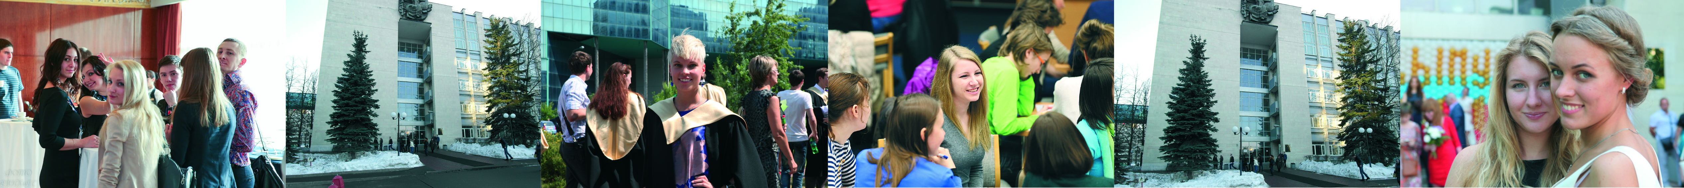

Русская модель менеджмента и зарубежное восприятие страны
Мясоедов Сергей Павлович
Доктор соц. наук, профессор
Президент Российской ассоциации бизнес образования (РАБО)
Проректор Академии при Президенте РФ (РАНХиГС)
Директор ИБДА РАНХиГС, д. соц. наук, профессор

Slide 2
Русская модель управления и имидж страны за рубежом
Экономика – менеджмент – имидж за рубежом
Что означает на английском термин «Russian management»?
Русская модель менеджмента (российская, евразийская) – национальная культура – зарубежные стереотипы
Коллективизм и индивидуализм: буква “I” русский алфавит,
«Калина себя хвалила: «Я с медом хороша»»
Поиск российских лучших цитат выдающихся менеджеров и предпринимателей, оценки вклада в науку и искусство менеджмента российских ученых и консультантов ????!!!!
ОТСЮДА СТЕРЕОТИПНОЕ ВОСПРИЯТИЕ СТРАНЫ (См. три слайда)

Slide 3
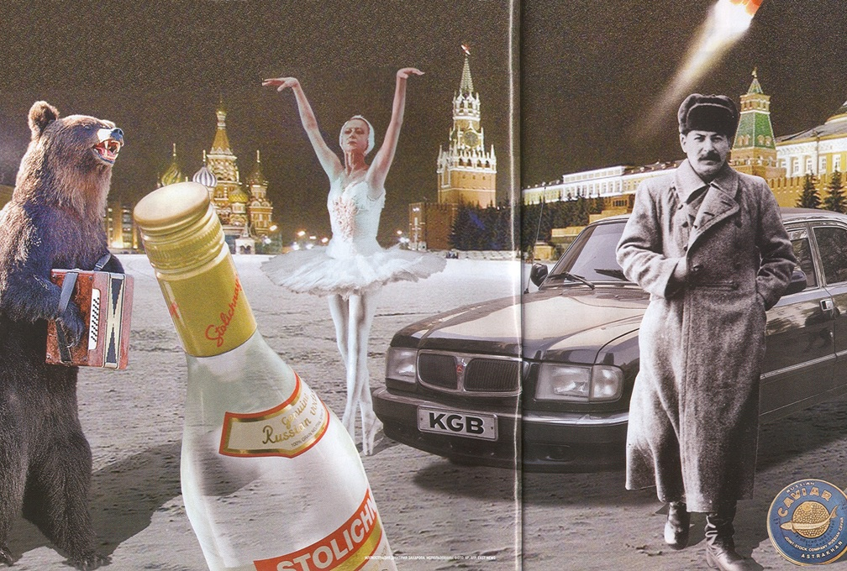

Slide 4
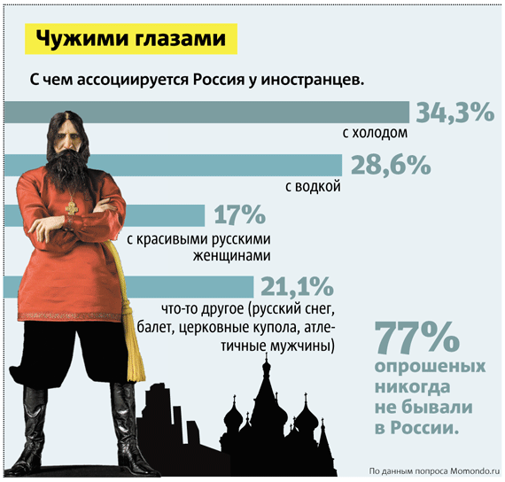

Slide 5
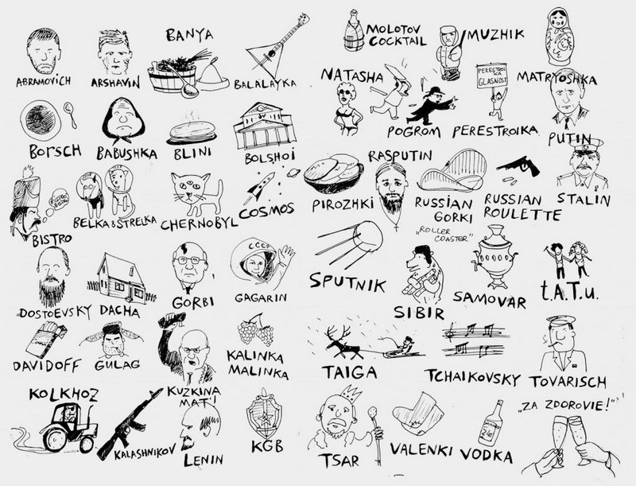
Русские слова-стереотипы
Please, count negative-positive-neutral symbols

Slide 6

СПАСИБО ЗА ВНИМАНИЕ!
Спасибо за внимание!
за!
СПАСИБО ЗА ВНИМАНИЕ!

